Slide 1
Enjeux éthiques de l’Open Research Data
Pablo Diaz, FORS / UNIL

Slide 2
Qu’est-ce que l’éthique ?
L’éthique est une réflexion critique et située, en vue de bien faire…
≠ La morale
≠ La déontologie
≠ La loi
Il ne s’agit pas de quelque chose de figé

Slide 3
Éthique VS Juridique
« Un jour… une belle journée ensoleillée, oui… en juillet 98, je me suis retrouvée entre les mains de policiers. Ils sont arrivés soudainement, ils m’ont fait monter brutalement dans une voiture et ils m’ont emmenée pour l’interrogatoire. Ils ont saisi tous mes documents de travail et ont commencé immédiatement à m’interroger sur cette recherche et sur les gens à qui j’avais parlé. Je leur ai dit que je travaillais beaucoup avec des groupes d’exclus et qu’un tel travail reposait sur le respect de l’anonymat des personnes interviewées, et qu’en ce sens il m’était impossible d’informer la police. Pour cette recherche, je m’étais d’ailleurs engagée expressément auprès des personnes interviewées, leur garantissant de ne pas révéler leur identité. C’était un problème éthique pour moi et une condition de l’enquête sociologique : je ne pouvais pas donner les noms ».
Sylvain Laurens & Frédéric Neyrat, Entretien avec Pinar Selek : “Je n’allais pasdonner les noms, c’est une question d’éthique”, in S. Laurens et F. Neyrat,Enquêter de quel droit : menaces sur l’enquête en sciences sociales, Editions duCroquant, 2010, pp. 235-242.

Slide 4
Éthique VS Juridique
Ce n’est pas parce que c’est légal que c’est éthique…
On peut avoir l’obligation légale de partager des matériaux et choisir de résister
On peut avoir le droit de partager des matériaux et choisir de ne pas partager (ou partiellement)
  FAIR ≠ Open
  FNS permet des exceptions « éthiques »
  Important de justifier

Slide 5
Histoire de l’éthique de la recherche
Racines biomédicales : horror stories
1667 : Jean-Baptiste Denis -> transfusion de sang de veau sur un humain
  Obligation d’autorisation par la faculté de médecine de Paris
1890 : Albert Neisser -> inocule la syphilis à des prostituées
  Adoption d’une directive étatique prussienne.
1946-47 : Procès de Nuremberg
  Code de Nüremberg

Slide 6
Histoire de l’éthique de la recherche
1963-1966 médecins de Staten Island : infection à l’hépatite d’enfants handicapés
1932-1972 : Tuskegee Study of Untreated Syphilis in the Negro Male
« Le statut de ces hommes ne requérait pas un débat éthique. C’était des sujets, pas des patients ; du matériel clinique, pas des malades »
(Jones 1981 : 179)

Slide 7
Et les sciences sociales ?
1961 : Milgram (expérience sur l’obéissance à l’autorité)
1971 : Zimbardo (expérience sur les relations de pouvoir prisonniers – gardiens)
(1960’s) : Laud Humphreys (Rencontres homosexuelles dans des toilettes publiques)
“We’re so preoccupied with defending our privacy against insurance investigators, dope sleuths, counterespionage men, divorce detectives and credit checkers, that we overlook the social scientists behind the hunting blinds who’re also peeping into what we thought were our most private and secret lives”.
Nicholas Von Hoffman, The Washington Post (1970)

Slide 8
Quelles conséquences ?
Une importante réglementation de la recherche sur l’être humain s’est imposée en réaction à une longue succession d’abus
  Chartes
  Rapports
  Lois
  Comités d’éthique
La protection des participant·e·s aux projets de recherche est devenue une préoccupation centrale
  Opinion publique
  Institutions
  Gouvernements

Slide 9
Les 3 grands principes éthiques
Autonomie
Le respect de l’autonomie consiste à reconnaître la capacité d’une personne à faire des choix personnels (autodétermination) = consentement libre et éclairé
Bienfaisance & non malfaisance
C’est l’obligation morale de maximiser le bénéfice potentiel et de limiter au minimum le dommage potentiel
Justice
Il s’agit de veiller à ce que les bénéfices de la recherche ne soient pas acquis au détriment de ceux qui en supportent les risques et contraintes.
-> Métaphore de l’omelette

Slide 10
Exigences pour la recherche
Une étude doit comporter une valeur sociale
Une étude doit satisfaire aux exigences de la méthodologie scientifique
La sélection des participants doit être équitable
Le rapport bénéfice-risque doit être favorable
Une évaluation indépendante est nécessaire
Les participants doivent avoir donné leur consentement libre et éclairé
Le respect est dû aux participants pendant toute la durée de l’étude et après son achèvement

Slide 11
Normes légales applicables
Bien que l’éthique ≠ le droit, celle-ci s’est tout de même formalisée dans un certain nombre de textes juridiques
  Lois de protection des données : cantonales, fédérales, européennes (RGPD)
  Si le projet porte sur l’étude des maladies humaines et sur la structure et le fonctionnement du corps humain : Loi fédérale relative à la recherche sur l’être humain (LRH)

Slide 12
La LRH
Entrée en vigueur en 2014
Fixe le cadre normatif de l’interaction entre participant·e·s à la recherche et chercheur·e·s
Vise à protéger la dignité, la personnalité et la santé de l’être humain dans le cadre de la recherche
Parallèlement, elle poursuit les buts suivants: aménager des conditions favorables à la recherche sur l’être humain, en garantir la qualité et en assurer la transparence

Slide 13
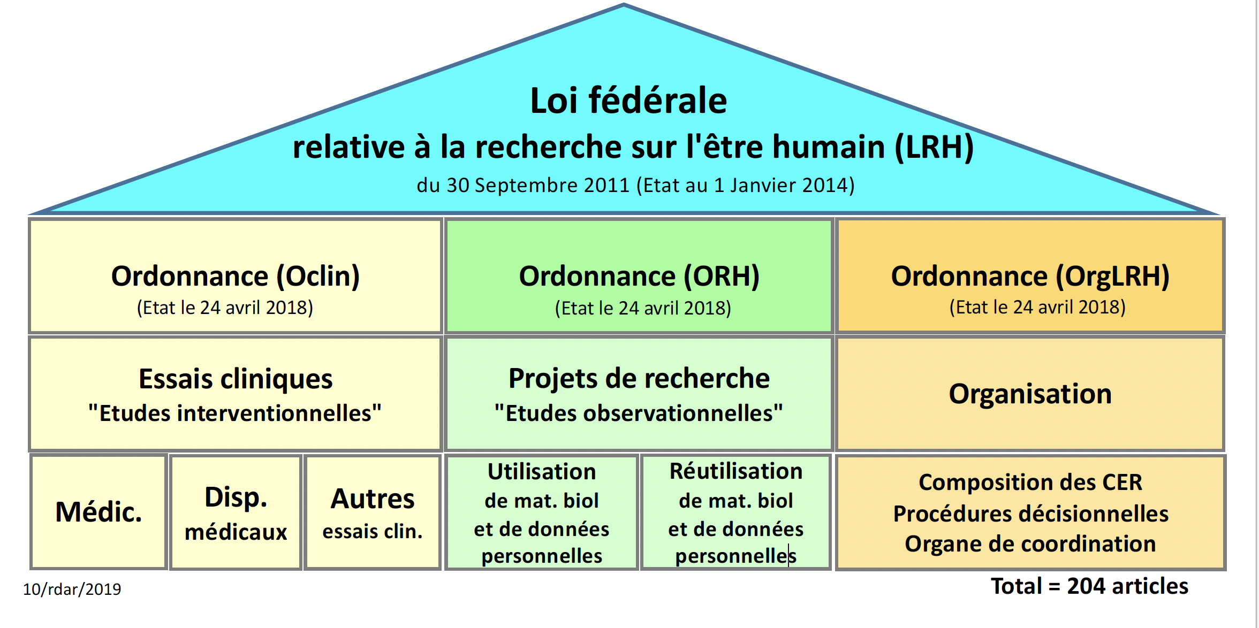

Slide 14
Quand est-ce que la LRH s’applique?
La LRH s'applique à la recherche sur les maladies humaines et sur la structure et le fonctionnement du corps humain, pratiquée:
sur des personnes;
sur des personnes décédées;
sur des embryons et des foetus;
sur du matériel biologique;
sur des données personnelles liées à la santé.
Elle ne s'applique pas à la recherche pratiquée:
sur des embryons in vitro au sens de la loi fédérale du 19 décembre 2003 relative à la recherche sur les cellules souches embryonnaires;
sur du matériel biologique anonymisé;
sur des données liées à la santé qui ont été collectées anonymement ou anonymisées.

Slide 15
Quand est-ce que la LRH s’applique?
Objectifs de la recherche :
  Le but de la recherche est-il d’établir ou de préciser un diagnostic clinique ?
  Le but est-il de contribuer à la compréhension d’une maladie et/ou du fonctionnement du corps humain ?
Données et méthodes :
  Le projet prévoit-il de récolter des données de santé « objectives » ? Par données de santé objectives il faut comprendre des données collectées d’après une méthodologie scientifique éprouvée dans le but de saisir l’état de santé. Les déclarations de santé générale subjective ne rentrent pas dans cette catégorie.
  Le projet inclut-il l'utilisation de matériel biologique humain ?
  Les participants sont-ils recrutés sur la base d’une maladie (y compris sur une base déclarative, sans qu’un diagnostic formel ait été posé) ?

Slide 16
Quelques conséquences de la LRH
Passage par obligatoire par une commission d’éthique (cantonale)
Réglementation stricte de l’information et du consentement
Règlementation de la réutilisation

Slide 17
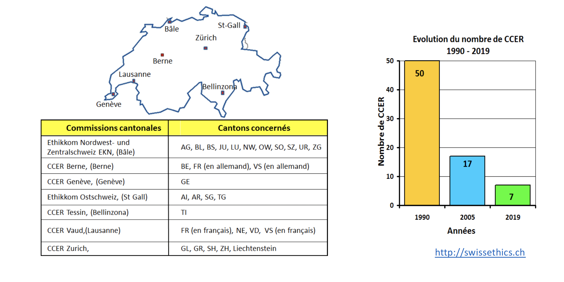

Slide 18
Consentement éclairé
Le consentement éclairé constitue la pierre angulaire du système de protection des participants à la recherche sur l’être humain
‪Dans le cadre de la recherche sur l’être humain, le consentement éclairé doit :
  Être donné‬‪ par écrit (exceptions possibles)
  Être éclairé
  Être révocable en tout temps sans justification
  Un délai de réflexion raisonnable doit en outre être accordé au participant afin qu’il puisse se déterminer en connaissance de‬‪cause‬

Slide 19
Consentement éclairé
‪Les informations suivantes doivent être transmises aux participant·e·s de manière compréhensible:
Nature, but, durée et déroulement du projet de recherche
Risques et contraintes prévisibles
Bénéfice escompté du projet de recherche, pour les participant·e·s ou pour les tiers
Mesures destinées à assurer la protection des données personnelles
Droits des participant·e·s
La réutilisation envisagée des données personnelles

Slide 20
Consentement éclairé
‪Modèles Swissethics:
https://swissethics.ch/fr/templates/studieninformationen-und-einwilligungen

Slide 21
Réutilisation des données
La réutilisation des données est prévue et réglementée par la LRH.
Elle est cependant plus ou moins « aisée » en fonction du type de données concernées.
  Matériel biologique et les données génétiques
  ≠
  Données personnelles non génétiques liées à la santé
‪Ces distinctions opérées par la LRH en matière de réutilisation se font sen‬tir avant tout au niveau du consentement éclairé et de l’information qui doit être fournie aux‬‪ participant·e·s.

Slide 22
Réutilisation des données
Concernant les données personnelles non génétiques liées à la santé, les exigences en matière de consentement éclairé et d’information sont moindres
Lorsque les données personnelles non génétiques sont identifiées (non codées), un consentement éclairé général aux fins de recherches non encore spécifiées est admissible, de même qu’une information adaptée.
Lorsque les données personnelles non génétiques sont codées, la personne source ne doit pas s’être opposée à leur réutilisation à des fins de recherche après avoir reçu une information à ce propos.

Slide 23
Questions ?

